Slide 1
Java:
Vererbung
Teil 3: super()

Slide 2
Konstruktor und Vererbung
Kindklasse ruft SELBSTSTÄNDIG und IMMER zuerst den Konstruktor der Elternklasse auf!

Slide 3
Konstruktor und Vererbung
Kindklasse ruft SELBSTSTÄNDIG und IMMER zuerst den Konstruktor der Elternklasse auf!
Zur Erinnerung:
Alle Klassen BRAUCHEN einen Konstruktor.
Wenn wir keinen manuell schreiben, fügt der Compiler einen ein.
public class B extends A
{
}
public class B extends A
{
public B()
{ }
}
X = vom Compiler eingefügt

Slide 4
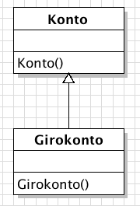
Konstruktor/Vererbung: Beispiel
Startklasse:
public static void main(String[] args){
System.out.println("Erzeuge jetzt Konto:");
Konto k = new Konto();
System.out.println("Erzeuge jetzt Girokonto");
Girokonto g = new Girokonto(); }
Konto:
public class Konto{
// Konstruktor
public Konto(){
System.out.println("KONSTRUKTOR von Konto"); }
Girokonto:
public class Girokonto extends Konto {
// Konstruktor
public Girokonto() {
System.out.println("KONSTRUKTOR GIROKONTO");}

Slide 5
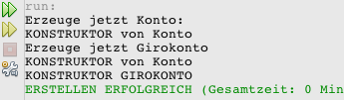
Konstruktor/Vererbung: Beispiel
Startklasse:
public static void main(String[] args){
System.out.println("Erzeuge jetzt Konto:");
Konto k = new Konto();
System.out.println("Erzeuge jetzt Girokonto");
Girokonto g = new Girokonto(); }
Konto:
public class Konto{
// Konstruktor
public Konto(){
System.out.println("KONSTRUKTOR von Konto"); }
Girokonto:
public class Girokonto extends Konto {
// Konstruktor
public Girokonto() {
System.out.println("KONSTRUKTOR GIROKONTO");}

Slide 6
Aufgabe 1: Konstruktor/Vererbung
Aufgabe:
Programmieren Sie zwei Klassen (Eltern- und Kindklasse) + Startklasse.
Lassen Sie in beiden Konstruktoren eine eindeutige Meldung ausgeben ("Ich bin der Konstruktor der Klasse x").
Instanziieren Sie jeweils ein Objekt und beachten Sie die Ausgaben.

Slide 7
super()
Mit dem Aufruf super() wird der Standard-Konstruktor der Elternklasse aufgerufen.
Wenn wir super() nicht manuell schreiben, macht der Compiler das für uns als ERSTE ANWEISUNG im Konstruktor der Kindklasse.
public class B extends A{
}
public class B extends A{
public B()
{ }
}
Gleiche Funktion bei allen drei
Varianten!
public class B extends A{
public B(){
super();
}
}
X = vom Compiler eingefügt

Slide 8

super() ist die
ERSTE ANWEISUNG
im Konstruktor der Kindklasse.

Slide 9
SUPER()
SCHREIBEN WIR NUR DANN, WENN ES SEIN MUSS.

Slide 10
Aufgabe 2: super() verstehen
Aufgabe:
Programmieren Sie zwei Klassen ("Fahrzeug", Elternklasse und "Auto", Kindklasse) + Startklasse.
Spielen Sie mit dem super()-Aufruf, z.B:
lassen Sie den Konstruktor der Kindklasse weg
benutzen Sie den Konstruktor der Kindklasse, einmal mit und einmal ohne super()
Instanziieren Sie zwischendurch Objekte und beachten Sie die Ausgaben.

Slide 11
super()und Konstruktor mit Parameter(n)
Situation:
Konstruktor der Elternklasse hat Parameter
public class Vater {
protected String nachname
public Vater(String nachname){
this.nachname = nachname;
} ...
public class Sohn extends Vater{
protected boolean mopedfuehrerschein;
public Sohn(boolean mopedfuehrerschein){
this.mopedfuehrerschein = mopedfuehrerschein;
}
}

Slide 12
super()und Konstruktor mit Parameter(n)
Situation:
Konstruktor der Elternklasse hat Parameter
public class Vater {
protected String nachname
public Vater(String nachname){
this.nachname = nachname;
} ...
Zur Erinnerung:
In der Regel werden die dem Konstruktor übergebenen Parameter entsprechenden Attributen zugewiesen (wie Setter)!
public class Sohn extends Vater{
protected boolean mopedfuehrerschein;
public Sohn(boolean mopedfuehrerschein){
this.mopedfuehrerschein = mopedfuehrerschein;
}
}

Slide 13
Aufgabe 3a: Welche Attribute hat
- der Vater?
- der Sohn?
public class Vater {
protected String nachname
public Vater(String nachname){
this.nachname = nachname;
} ...
public class Sohn extends Vater{
protected boolean mopedfuehrerschein;
public Sohn(boolean mopedfuehrerschein){
this.mopedfuehrerschein = mopedfuehrerschein;
}
}

Slide 14
Aufgabe 3b: Was passiert, wenn ein Objekt der Klasse Sohn erzeugt wird?
public class Vater {
protected String nachname
public Vater(String nachname){
this.nachname = nachname;
} ...
public class Sohn extends Vater{
protected boolean mopedfuehrerschein;
public Sohn(boolean mopedfuehrerschein){
this.mopedfuehrerschein = mopedfuehrerschein;
}
}
public static void main(String[] args)
{
Sohn s = new Sohn(true);
}

Slide 15
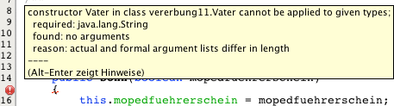
das heißt:
Parameter für Konstruktor "Vater"
fehlen beim Aufruf des Konstruktors
"Sohn"
public class Vater {
protected String nachname
public Vater(String nachname){
this.nachname = nachname;
} ...
public class Sohn extends Vater{
protected boolean mopedfuehrerschein;
public Sohn(boolean mopedfuehrerschein){
this.mopedfuehrerschein = mopedfuehrerschein;
}
}

Slide 16
Lösung: super() parametrisieren
Dem Aufruf super() werden die Parameter für den Konstruktor der Elternklasse übergeben.
public class Vater {
protected String nachname
public Vater(String nachname){
this.nachname = nachname;
} ...
public class Sohn extends Vater{
protected boolean mopedfuehrerschein;
public Sohn(boolean mopedfuehrerschein){
super("Schmitt");
this.mopedfuehrerschein = mopedfuehrerschein;
}
}

Slide 17
Übliches Vorgehen:
Konstruktorwerte an Oberklasse übergeben
Der Elternklasse werden alle Parameter übergeben; diejenigen, die der Konstruktor der Elternklasse benötigt, werden mit dem super()-Aufruf "nach oben" weitergeleitet:
public class Vater {
protected String nachname
public Vater(String nachname){
this.nachname = nachname;
} ...
public class Sohn extends Vater{
protected boolean mopedfuehrerschein;
public Sohn(boolean mopedfuehrerschein, String nachname){
super(nachname);
this.mopedfuehrerschein = mopedfuehrerschein;
}
}

Slide 18
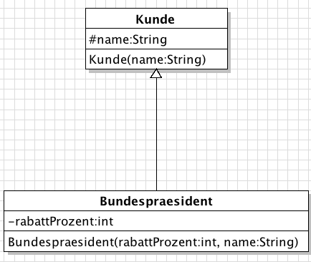
Aufgabe 4: parametrisiertes super() verwenden
Programmieren Sie diese Klassen
so, dass der Bundespräsident als
neuer Kunde instanziiert werden
kann!
Um zu testen, ob alles funktioniert, gibt der Bundespraesident am Ende des Konstruktors aus "Ich heiße <name> und erhalte überall <rabattProzent> Prozent Rabatt."

